Slide 1


Almacén
de bolsillo
Presentación del proyecto
App móvil multiplataforma desarrollada con
React Native + Expo,
compatible con dispositivos móviles.
100%
Móvil
React Native
+ Expo
Compatible
Android e iOS
TECNICATURA UNIVERSITARIA
EN PROGRAMACIÓN
Gestión simple para pequeños comercios.
Notes:
1. Presentación
Tiempo: 0:30. Expositor sugerido: Lautaro.
Somos Lautaro y Mariano. Desarrollamos Almacén de Bolsillo para organizar la actividad cotidiana de pequeños comercios desde el celular. Para mostrar qué resuelve, vamos a seguir un caso ficticio y recorrer una compra y una venta. La portada contiene textos y formas editables y capturas reales de Dashboard y Productos, insertadas como imágenes independientes que pueden reemplazarse.
Fuentes del proyecto: README.md; docs/GuiaDePantallas.md.
Caso de Juan y cantidades: ejemplo ficticio para la demostración.

Slide 2
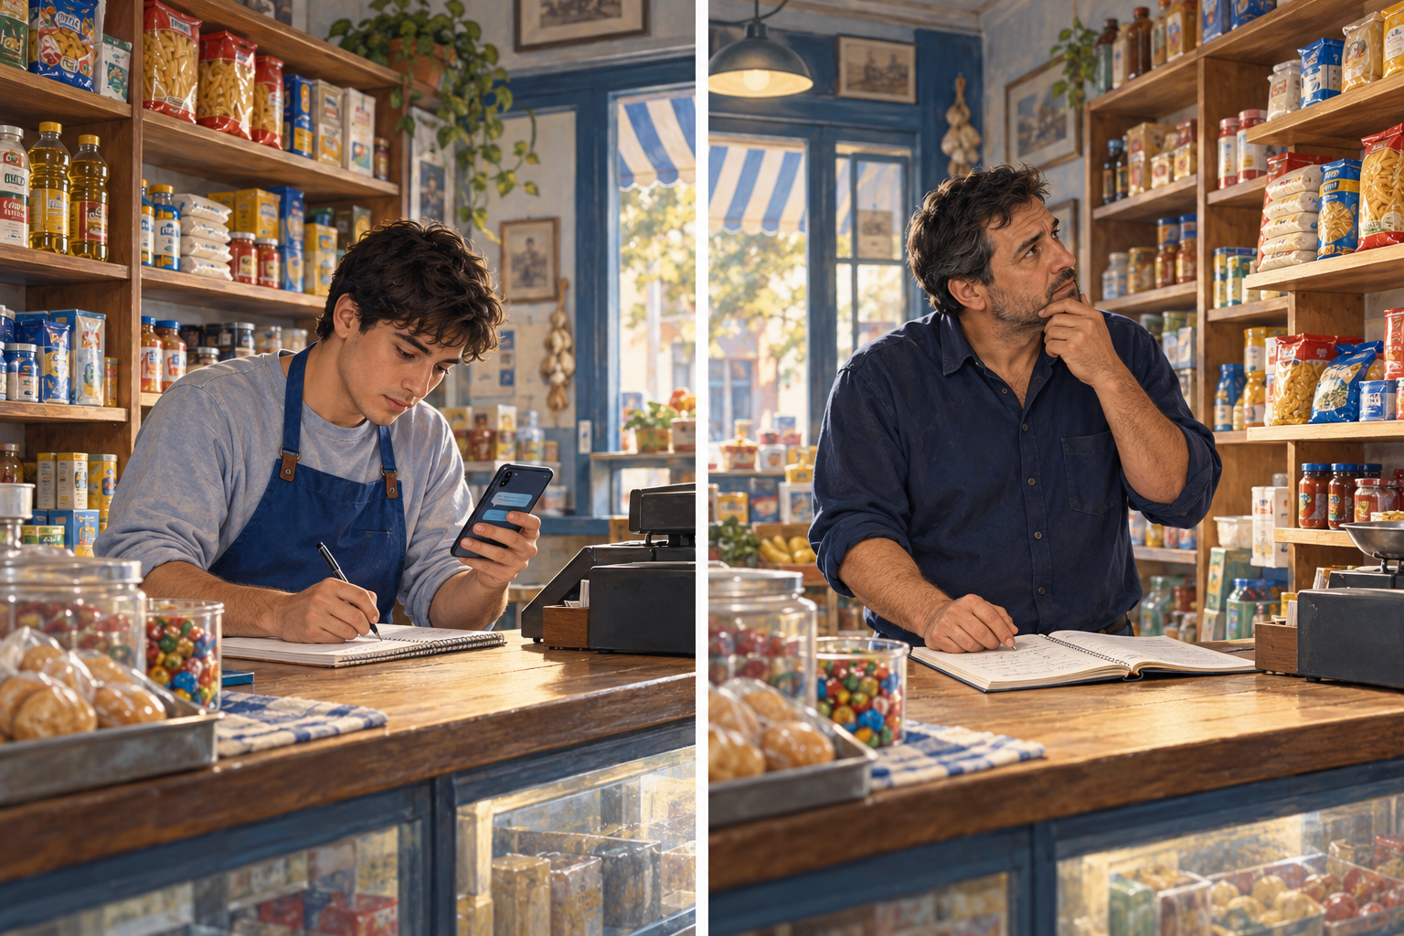
¿Qué pasó mientras Juan no estaba?
UN COMERCIO, DOS TURNOS
La información queda
entre papeles y mensajes
Anotaciones dispersas
Novedades sin comunicar
Dudas sobre la mercadería
Volver a contar. Reconstruir lo ocurrido. Detectar faltantes tarde.
¿Qué se vendió?
¿Cuánto queda?
Empleado
Juan
Caso ficticio. Una persona atiende en cada turno.
02
Notes:
Fuente: Guion-de-defensa.md, apartado PowerPoint del punto 2. Ilustración ficticia creada con imagegen: un empleado y Juan en momentos diferentes, una persona por turno. Recursos editables: todos los títulos, preguntas y explicaciones. La ilustración se puede reemplazar como imagen independiente.

Slide 3
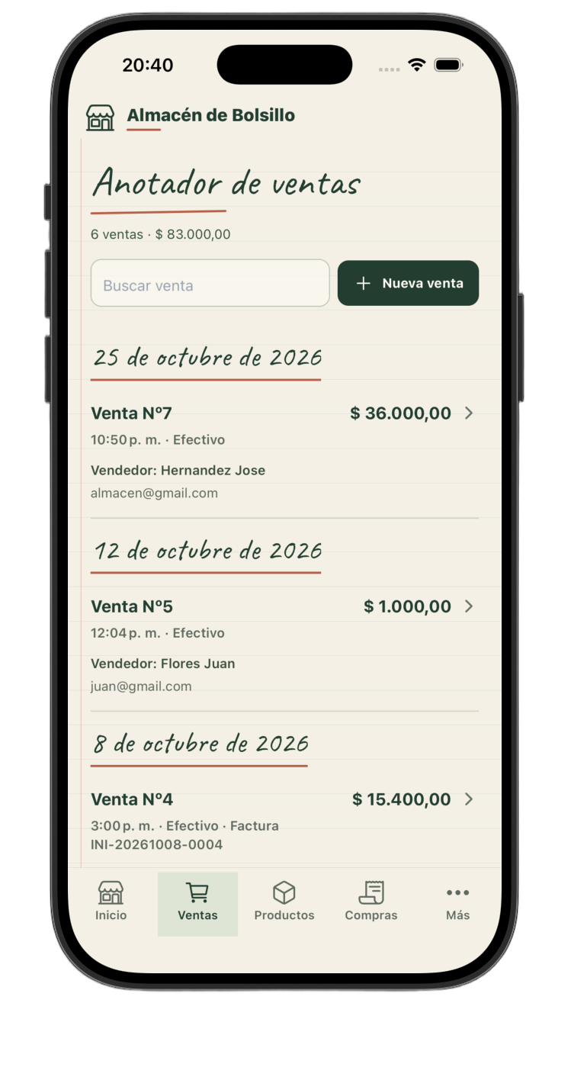
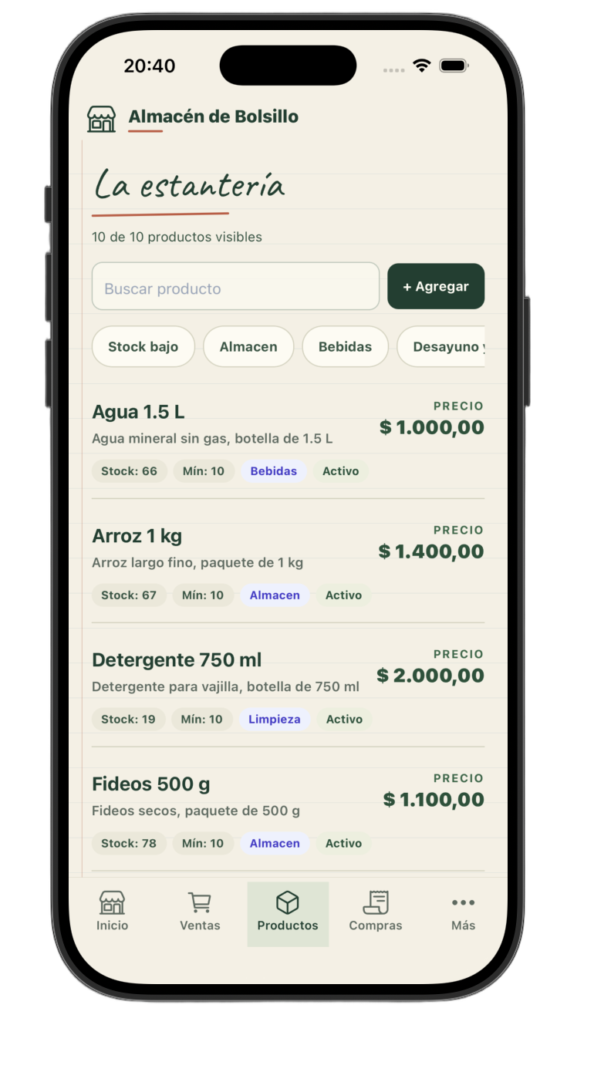
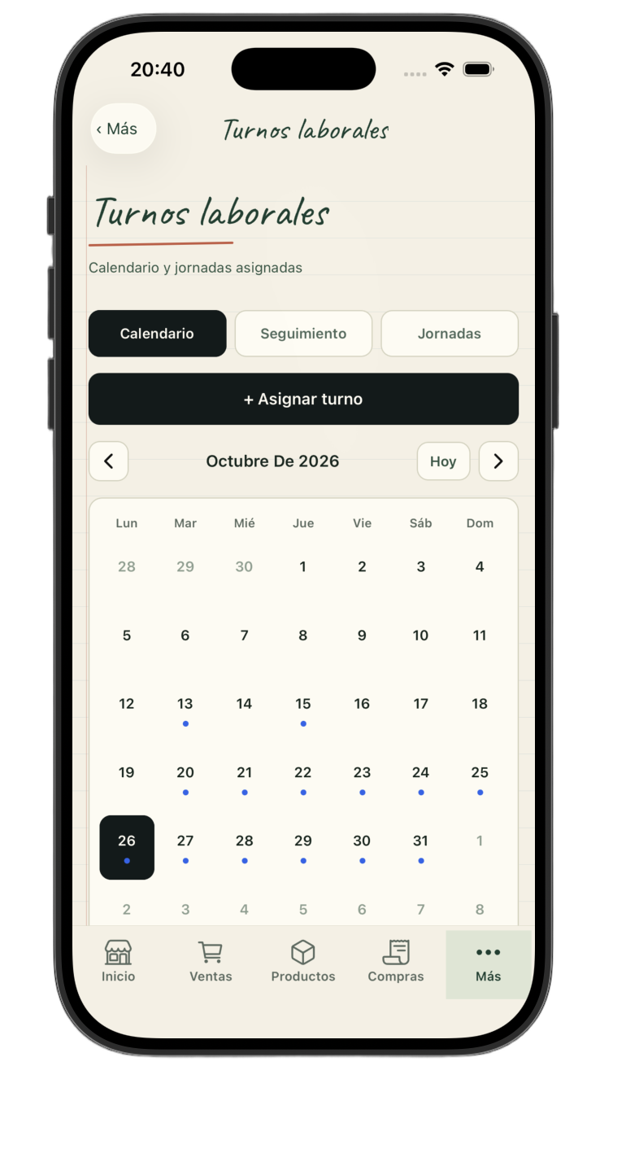
Una gestión compartida desde el celular
Anotaciones dispersas
Dudas sobre cuánto queda
Horarios de palabra
Registro e historial
de ventas
Existencias al registrar
las operaciones
Asignación y consulta
de turnos
Consultar qué se vendió durante cada turno
Consultar disponibilidad y orientar la reposición
Saber qué horarios tiene asignados el empleado
03
Notes:
Fuente: Guion-de-defensa.md, apartado PowerPoint del punto 3. Mapa de valor en tres recorridos verticales: dificultad, respuesta y utilidad. Capturas reales de ventas, productos y turnos del repositorio. Para Juan y otros comercios de barrio: registros y turnos en una misma herramienta.

Slide 4
Bienvenida y personas
04
Notes:
Espacio reservado para el video local del punto 4. Guion-de-defensa.md, apartado PowerPoint.

Slide 5
Un día en el comercio
05
Notes:
Espacio reservado para el video local del punto 5. Guion-de-defensa.md, apartado PowerPoint.

Slide 6
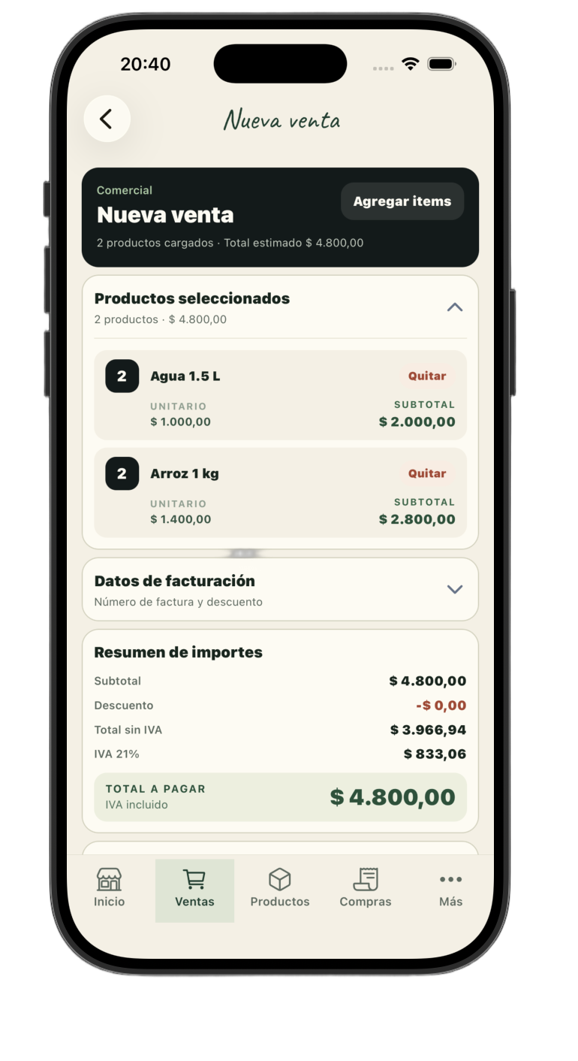
¿Cómo funciona por dentro?
UNA VENTA CONECTA LAS TRES CAPAS
01
Frontend
React Native + Expo
Lo que vemos
El empleado confirma una venta
02
Backend
Node.js + Express
Procesa las operaciones
El sistema procesa la operación
03
Base de datos
PostgreSQL
Guarda la información
Guarda venta y nuevas cantidades
Diseño que orienta
Cuidado de las personas
Botones que guían. Pantallas consistentes.
Tipografía clara y textos breves.
Comercios de barrio. Autonomía.
Cuidado de los datos.
06
Notes:
Fuente: Guion-de-defensa.md, apartado PowerPoint del punto 6. Recorrer las capas en orden. Prisma se menciona oralmente. Apoyar facilidad de uso en la captura real de nueva venta. Son objetivos de diseño e impacto social, no resultados certificados ni medidos.

Slide 7
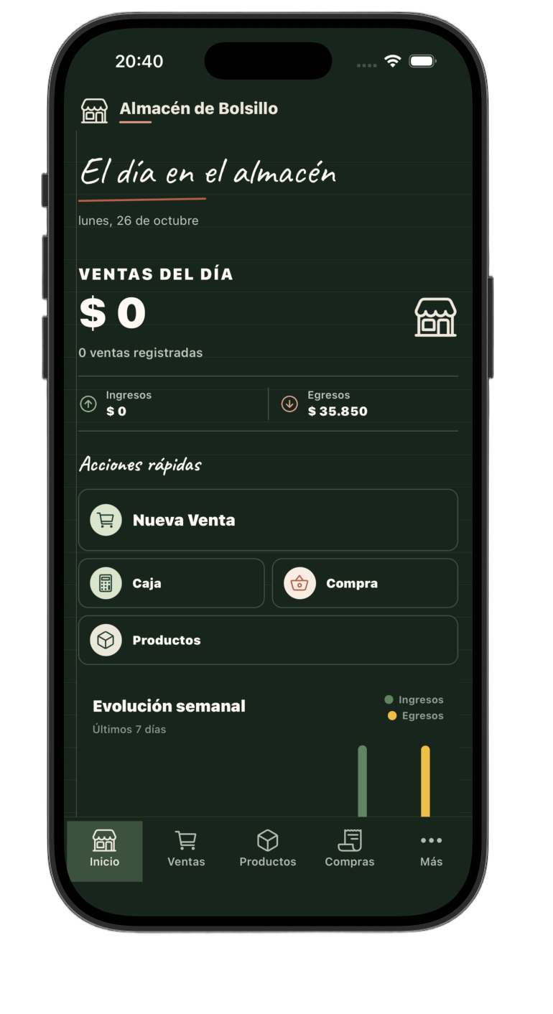
Conclusiones y futuro
Conclusiones y futuro
El comercio de Juan,
con información reunida
APORTE DEL PROYECTO
Continuidad entre turnos y gestión desde el celular
LÍMITES DE LA VERSIÓN ACTUAL
Sin separación por comercio. Funciones con alcance inicial.
Sin modo de trabajo offline.
Futura versión
Base propia por comercio y mejora de las funciones actuales
Gracias. ¿Preguntas?
Escaneo SKU / Operaciones sin conexión / Productos sin ventas recientes
07
Notes:
Fuente: Guion-de-defensa.md, apartado PowerPoint del punto 7. Base propia por comercio: propuesta multi tenant futura. Captura real de dashboard oscuro. Recuperar a Juan al cerrar. Diferenciar el aporte del proyecto y el impacto esperado de las mejoras propuestas.

